Slide 1


Муниципальное дошкольное образовательное учреждение
"Центр развития ребенка - Детский сад № 2"
Проект старшей группы
Вид: познавательно-творческий,
Краткосрочный
Выполнила: воспитатель первой квалификационной категории
Павлова И.М.
г.о. Шуя
Июнь 2017

Slide 2
Актуальность темы:

Slide 3
Цель проекта:
Развитие познавательных и творческих способностей детей дошкольного возраста и устойчивого интереса к своему здоровью
Задачи проекта:
Сформировать у детей общее представление о здоровье как ценности, о котором необходимо постоянно заботится;
уточнить и обогатить знания детей о витаминах, об их пользе для здоровья человека, учить детей различать витаминосодержащие продукты;
помочь детям понять, что здоровье зависит от правильного питания - еда должна быть не только вкусной, но и полезной;

Slide 4
развивать способности к исследовательской деятельности:
- определение задач, исходя из поставленной проблемы;
-планирование этапов своих действий в соответствии с поставленными задачами;
- умение выбрать материал и способ действия;
- умение аргументировать свой выбор.
продолжать учить детей использовать ранее полученные знания при решении познавательных и практических задач.
способствовать созданию активной позиции родителей в желании употреблять в пищу полезные продукты.

Slide 5
Ожидаемые результаты:
развитие познавательно – исследовательской деятельности детей: способности к определению задач на основе поставленной проблемы, умения планировать этапы своих действий, аргументировать свой выбор;
формирование представлений о здоровье и как его сберечь;
формирование представлений о витаминах, в чем они содержатся и как влияют на здоровье;
создание благоприятных условий для саморазвития ребенка, проявления его творческой деятельности.

Slide 6
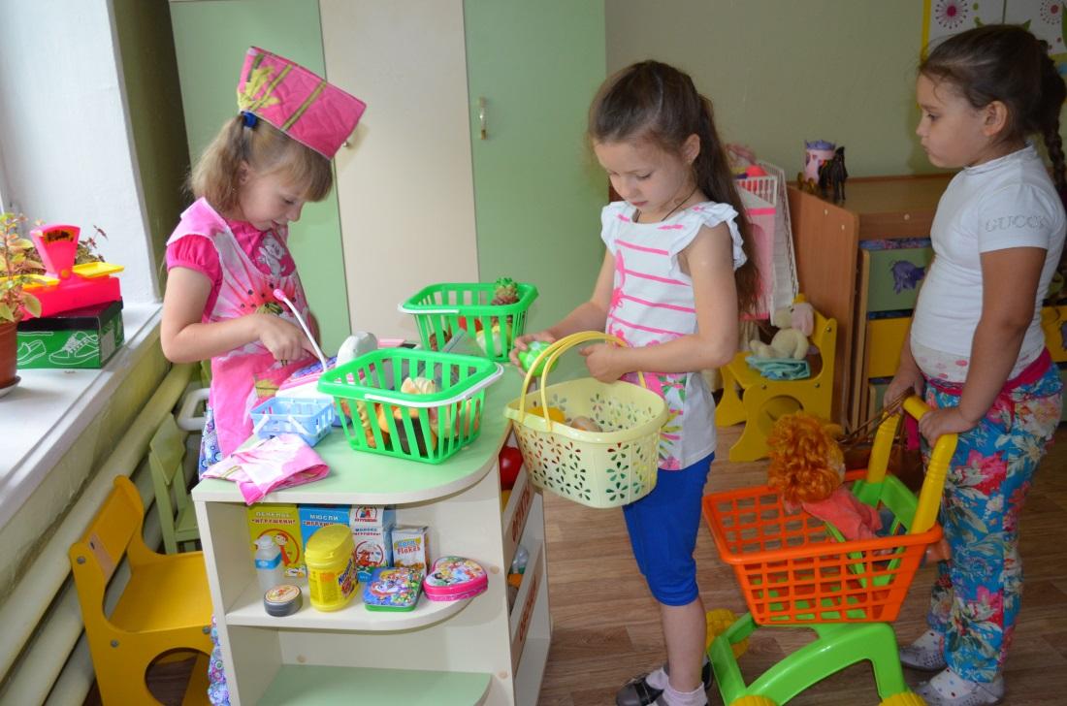
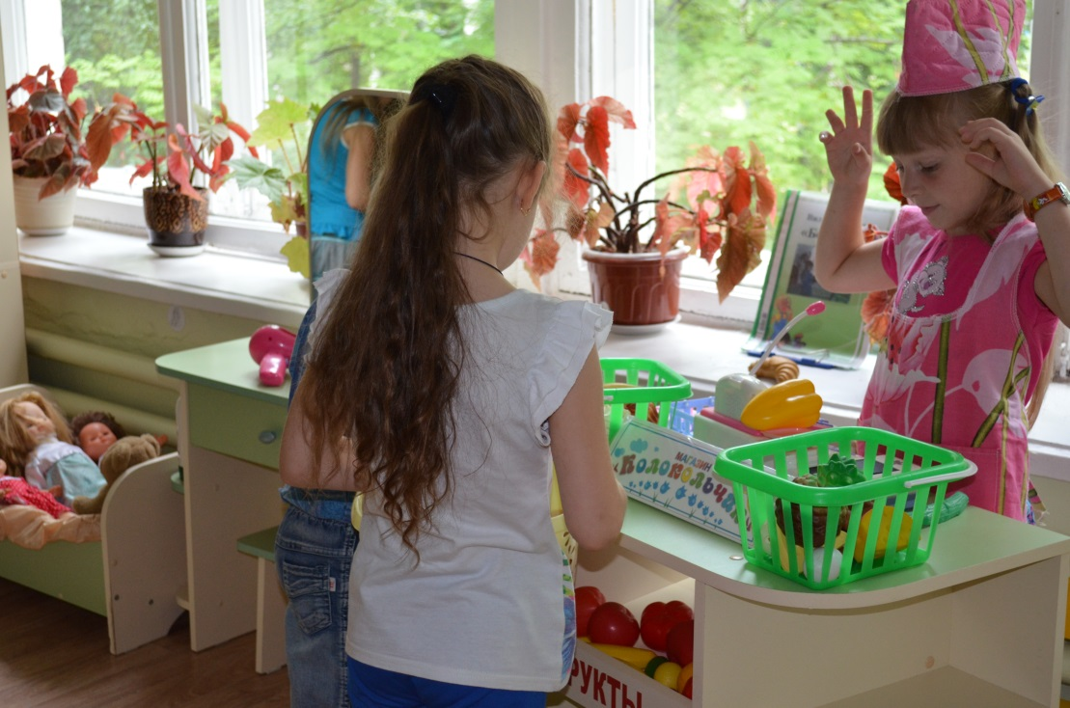
Сюжетно – ролевая игра «Продуктовый магазин»

Slide 7
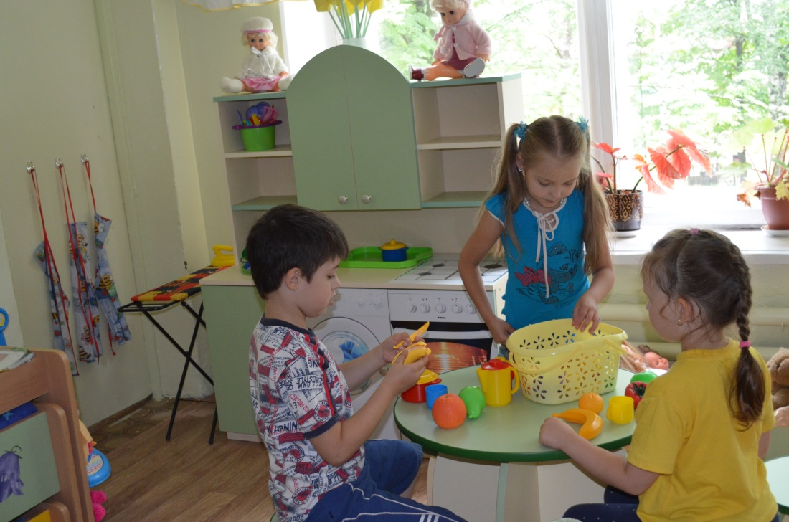
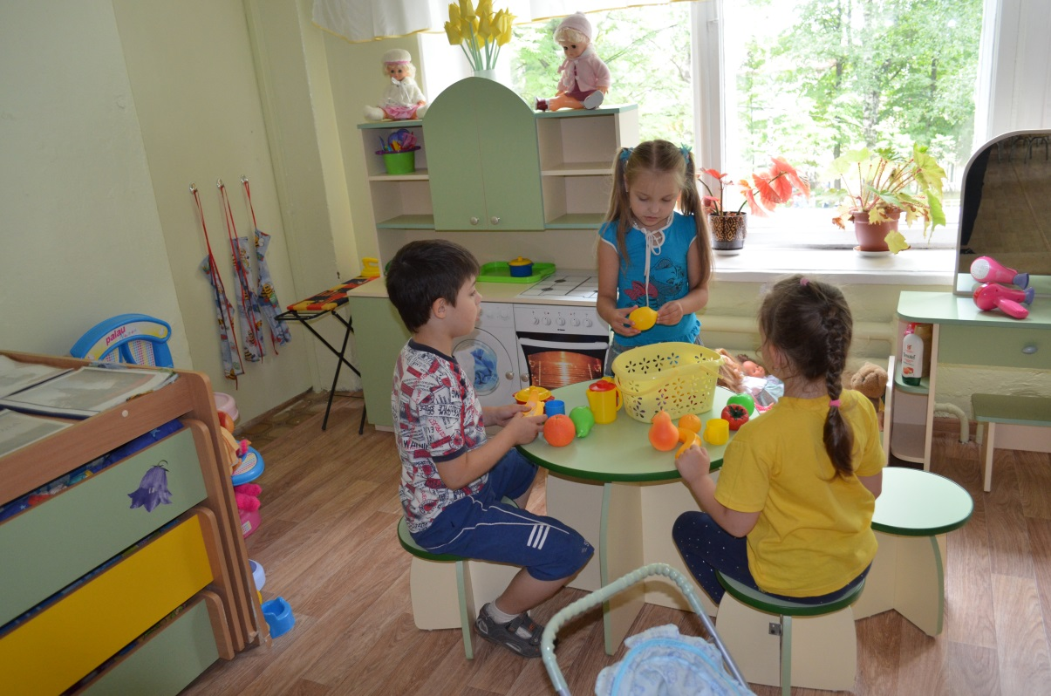
Сюжетно – ролевая игра «Кафе»

Slide 8
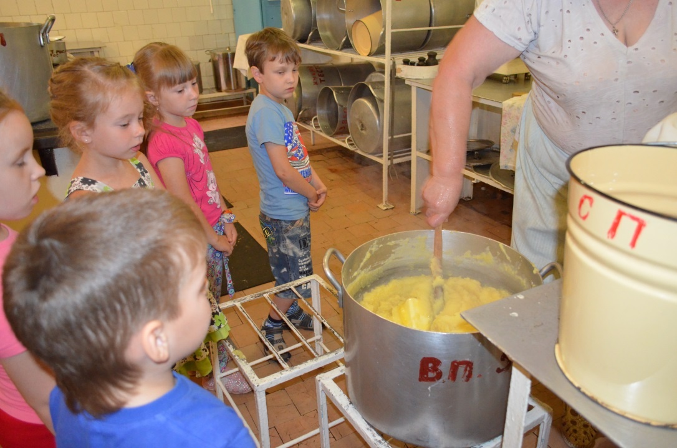
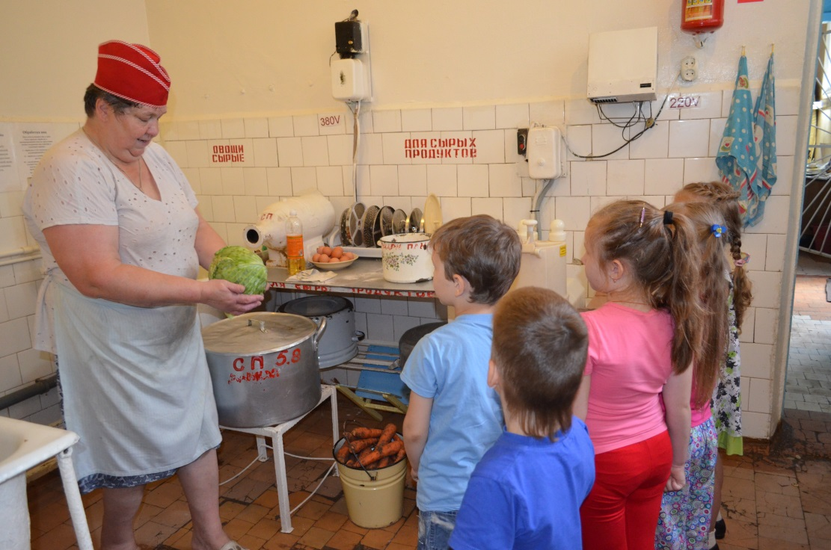
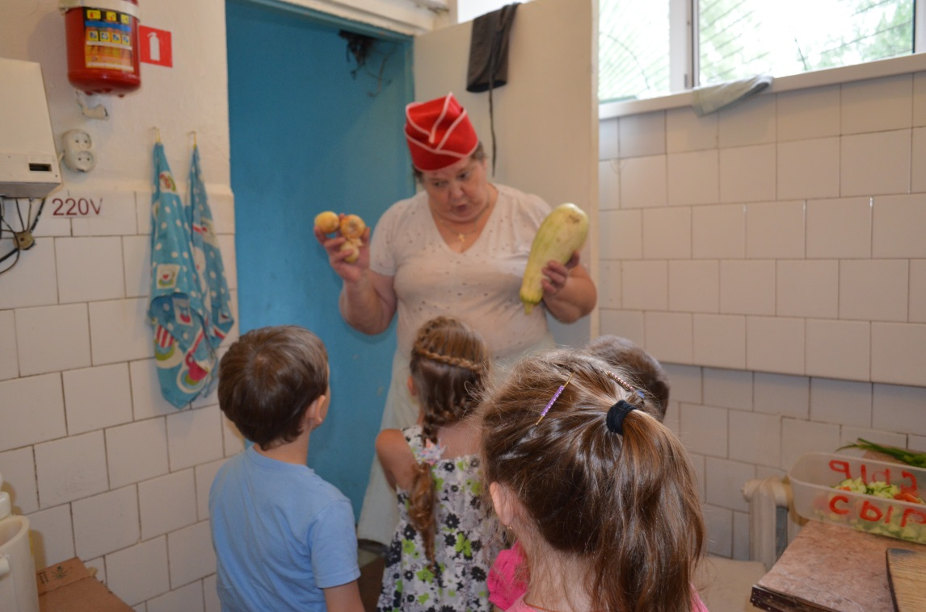
Экскурсия на кухню

Slide 9
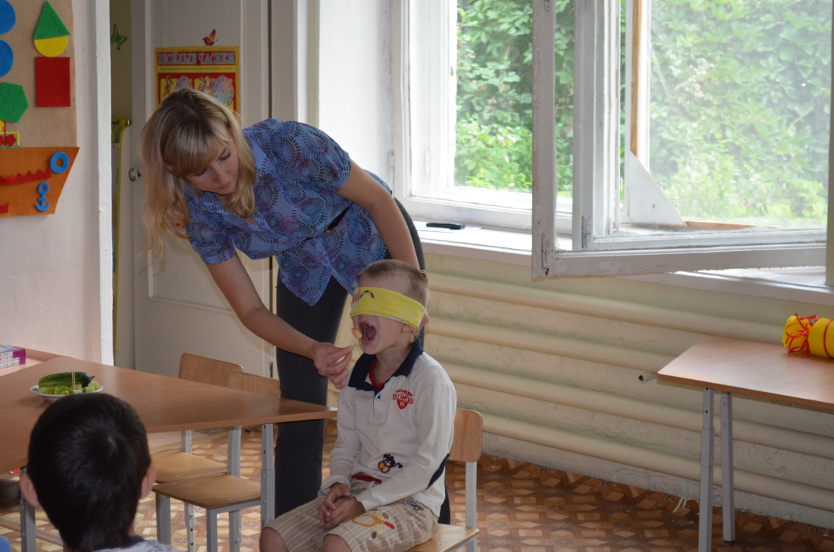
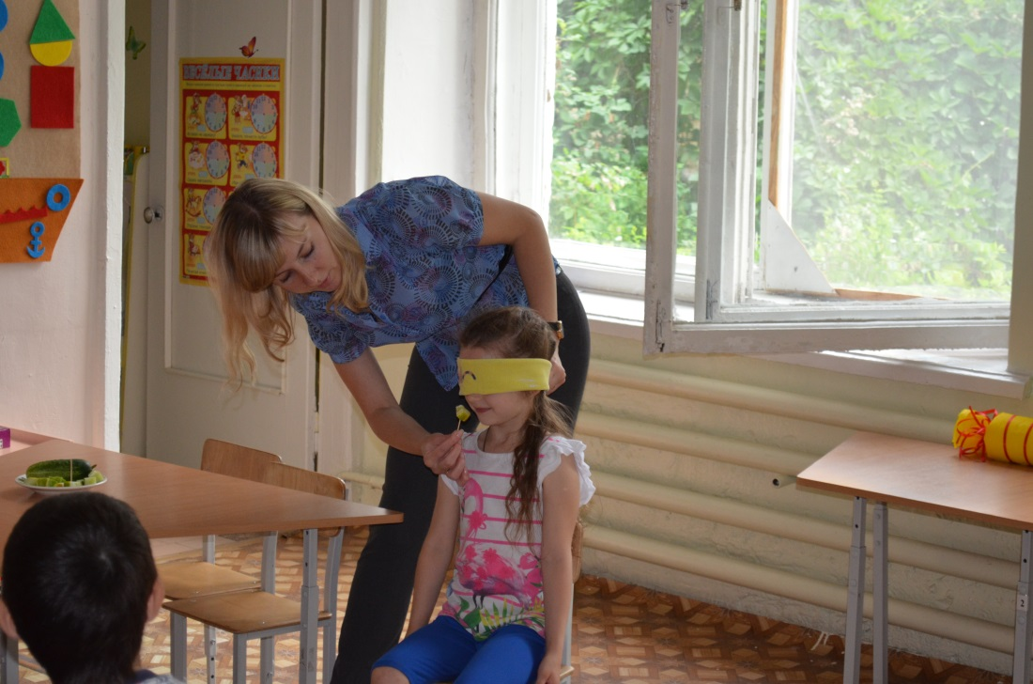
Совместная игра «Определи на вкус»

Slide 10
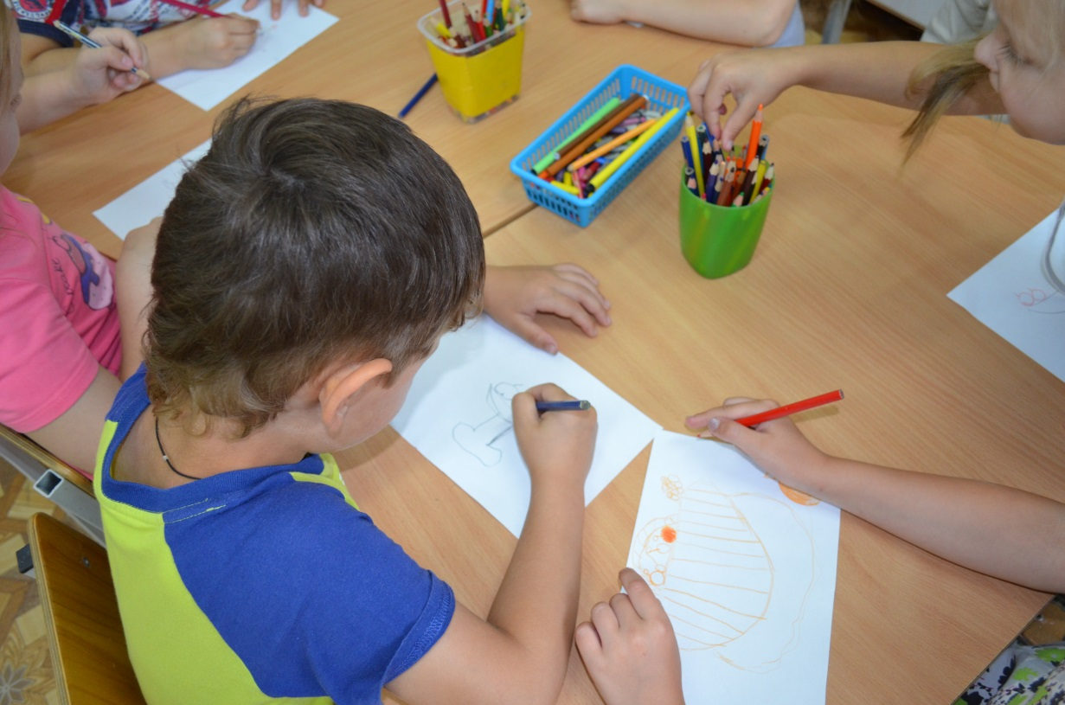
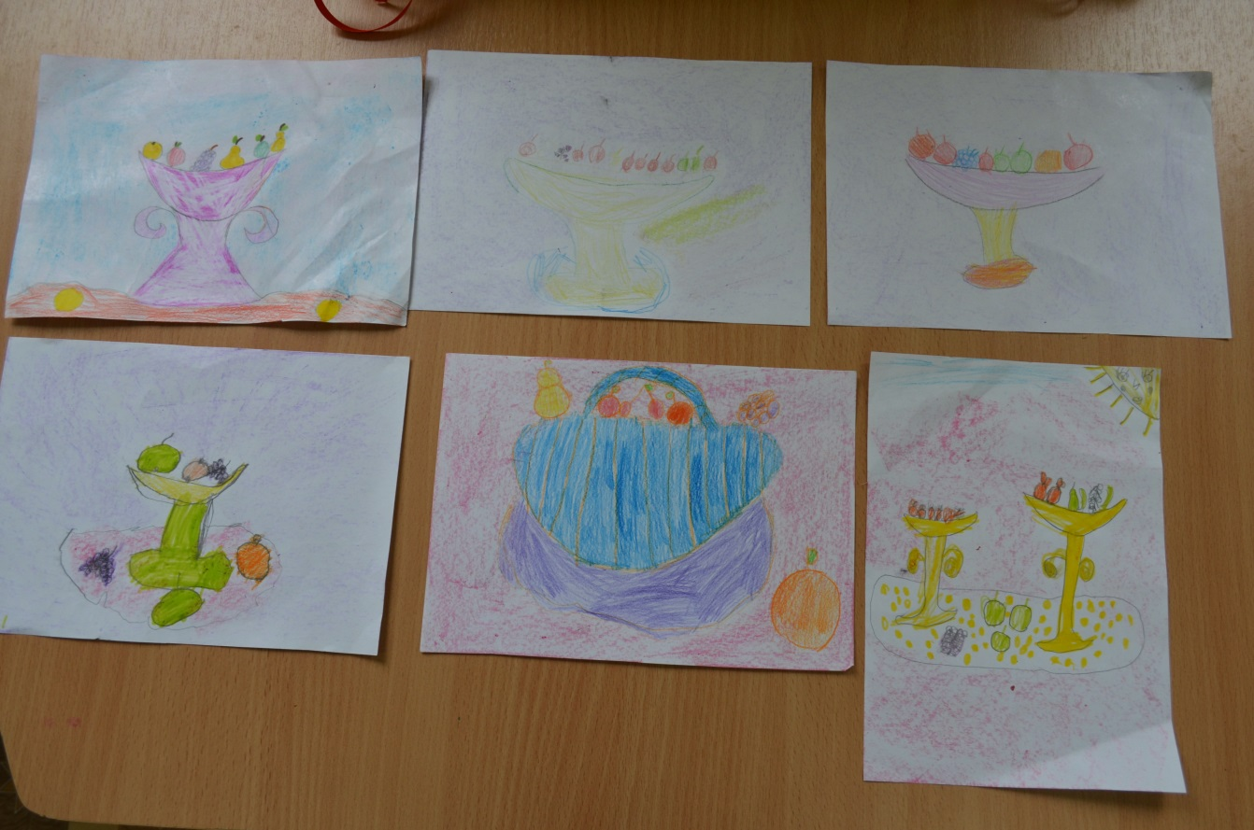
Продуктивная деятельность «Корзина фруктов»

Slide 11
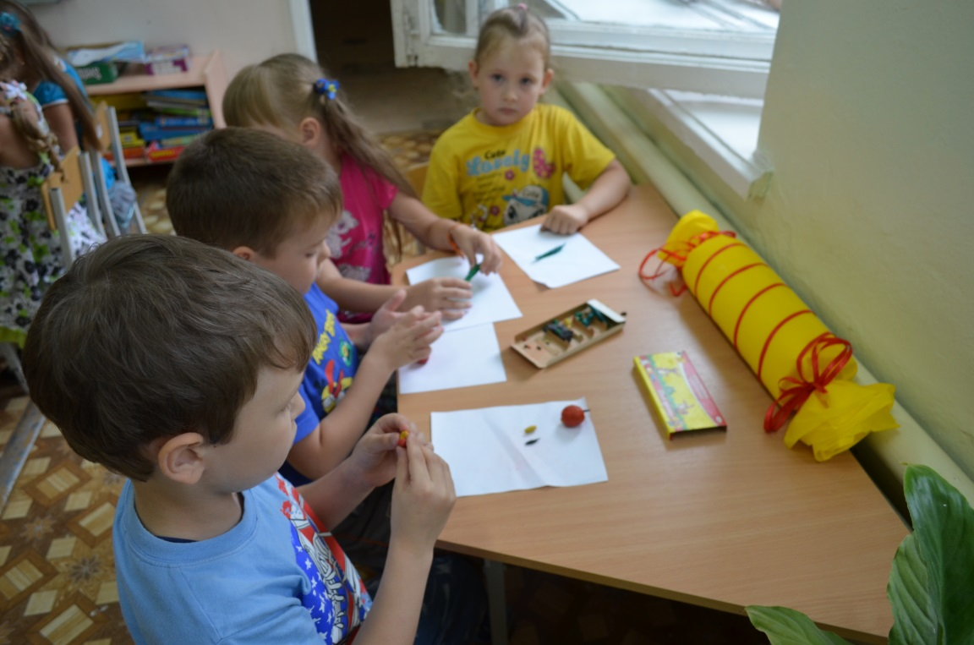
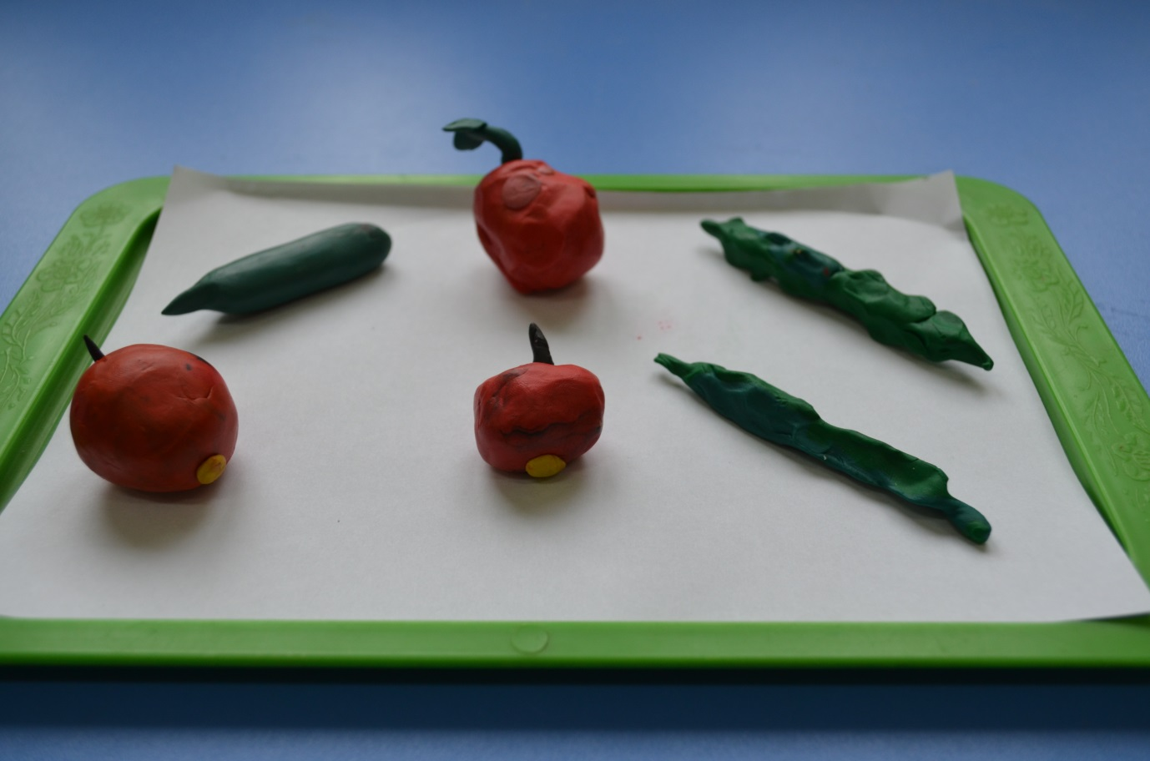
Продуктивная деятельность – овощи и фрукты из пластилина

Slide 12
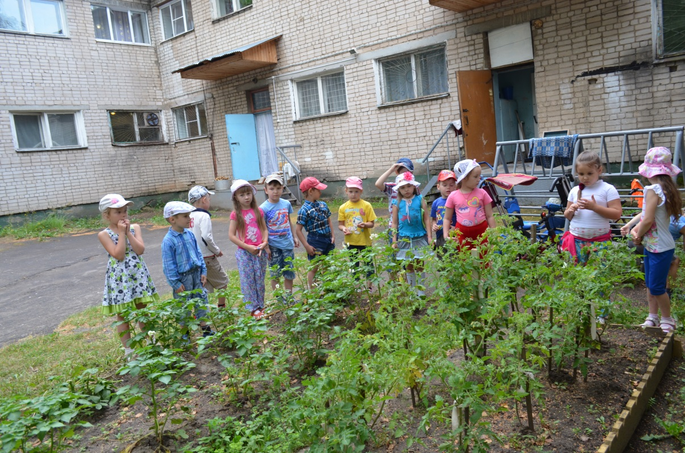
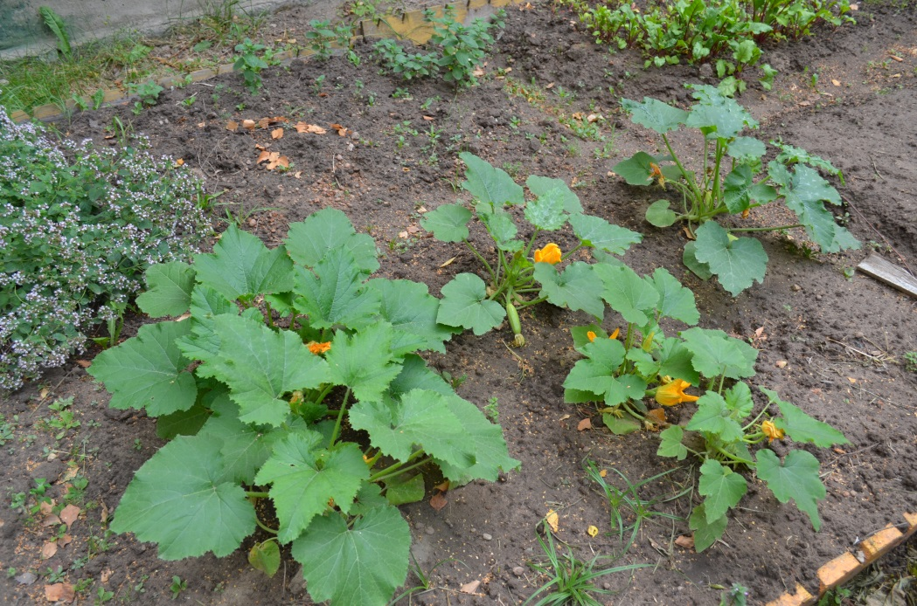
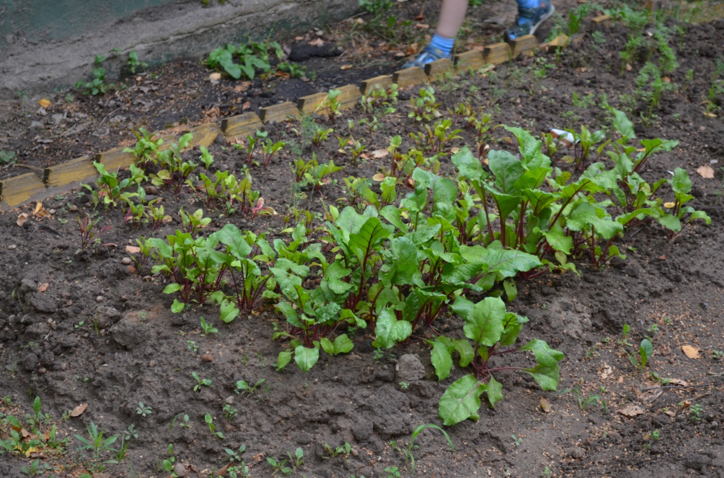
Экскурсия на огород

Slide 13
Оценка результатов проекта
Создана предметно – развивающая среда для знакомства детей с правильным питанием, витаминами и продуктами, в которых они содержатся.
сформированы устойчивые знания и интерес к своему здоровью
значительно повысилась самостоятельная активность детей;
улучшился микроклимат в группе, сближение детей в результате коллективного сотрудничества всех участников образовательного процесса.

